Slide 1
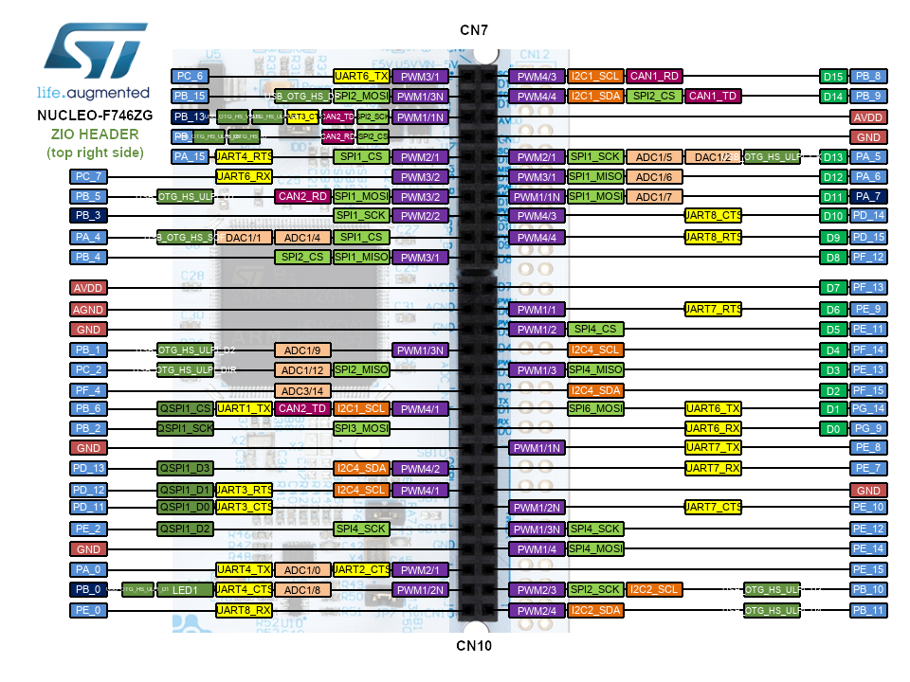
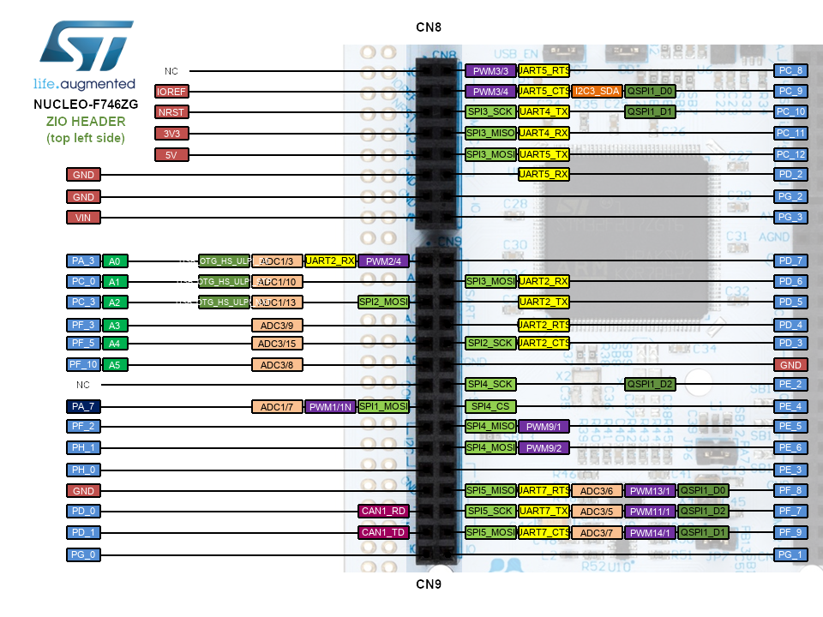
SPI
* SPI1
* PA5 SCK (CN7)
* PB5 MOSI
* PA6 MISO
*
* SPI2
* PB10 SCK (CN10)
* PC2 MISO (CN10)
* PC3 MOSI (CN9)
PA5 SCK
PA6 MISO
PB5 MOSI
PC3 MOSI
PC2 MISO
PB10 SCK

